Slide 1

SICUREZZA E PREVENZIONE
nella SCUOLA
Istituto Comprensivo “…………………..’’

Slide 2


PREMESSA
La cultura della sicurezza, come concetto trasversale a tutti i settori di vita e lavoro, deve diventare patrimonio di tutti i cittadini.
La scuola, agenzia formativa per eccellenza,deve quindi promuovere la cultura della sicurezza e della prevenzione, la diffusione di buone prassi lavorative e di comportamenti sicuri sul luogo di vita e di lavoro.
Il D. Lgs 81/2008, (art. 11), invita le scuole ad inserire percorsi formativi interdisciplinari in materia di sicurezza.

Slide 3

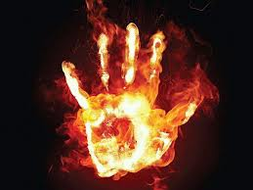

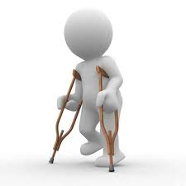
DEFINIZIONI
PERICOLO: caratteristica intrinseca di una situazione,
lavorazione, macchinario o attrezzatura
tale per cui l’esposizione del lavoratore può
portare a conseguenze negative.
DANNO: tutto ciò che rappresenta una perdita,
non solo di tipo monetario.
RISCHIO: è causato dalla esposizione al pericolo e
consiste nell’eventualità di subire un danno
più o meno grave.
INFORTUNIO: è un incidente che provoca un danno
più o meno grave

Slide 4

PREVENZIONE
La prevenzione è l’insieme di tutte le azioni, disposizioni e interventi atti a evitare o ridurre quanto più possibile l’accadere di eventi dannosi.
Le misure di prevenzione hanno sempre la priorità
rispetto ad altre soluzioni.
Fare informazione è una importante ed obbligatoria misura di prevenzione!

Slide 5
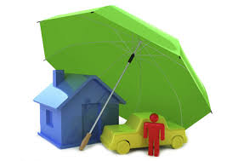
PROTEZIONE
Le misure di protezione non impediscono che accada un evento sfavorevole ma ne riducono le conseguenze.
Tipico esempio di misura protettiva è l’utilizzo dei DPI (Dispositivi di Protezione Individuale).
Le misure di protezione, talvolta indispensabili, sono seconde per importanza all’attività di prevenzione.

Slide 6


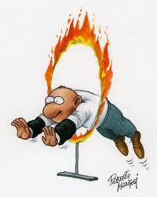
INFORMAZIONE FORMAZIONE ADDESTRAMENTO
I concetti di informazione (articolo 36 TUSL informazione dei lavoratori), formazione ed addestramento specifico (articolo 37 TUSL formazione dei lavoratori e dei loro rappresentanti) sono considerati punti cardine nell’attività di prevenzione.
Per tale ragione sono attività che devono essere svolte durante tutto l’arco del rapporto di lavoro con programmazione e periodicità.

Slide 7
INFORMAZIONE
L’informazione riguarda le misure generali di prevenzione e protezione dai rischi connessi alle attività svolte dai lavoratori; è destinata a tutti i lavoratori e non prevede verifiche dell’apprendimento.
Si supporta l’intervento di informazione con semplici documenti divulgativi quali opuscoli, visione di filmati e presentazioni.

Slide 8
FORMAZIONE
La formazione consiste in una attività didattica progettata e strutturata,composta da lezioni frontali ed esercitazioni, basata su programmi con parti generali e parti specifiche sui rischi strettamente correlati alle singole attività lavorative.
Prevede test e verifiche dell’apprendimento.

Slide 9
ADDESTRAMENTO
L’addestramento completa il percorso
formativo, integrando le nozioni apprese
durante i momenti di informazione e
formazione, con la valutazione di aspetti
e procedure pratiche ed operative,
direttamente presso la postazione di
lavoro e sotto la guida di personale
esperto.

Slide 10

VALUTAZIONE DEL RISCHIO
La centralità del concetto normativo di prevenzione è attribuita alla valutazione, in capo al datore di lavoro, dei rischi presenti in azienda e la conseguente programmazione degli interventi migliorativi.
Anche la nostra Scuola, quindi, ha un documento di valutazione del rischio (DVR).

Slide 11
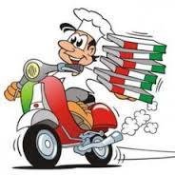

STUDENTI - LAVORATORI
L’articolo 2 comma 1.a del Dlgs 81/2008 definisce lavoratore….l’allievo degli istituti di istruzione e il partecipante a corsi di formazione professionale nei quali si faccia uso di laboratori, attrezzature di lavoro in genere, agenti chimici, fisici e biologici ivi comprese le apparecchiature munite di videoterminali, limitatamente ai periodi in cui l’allievo sia effettivamente applicato alla strumentazione o ai laboratori in questione.
E’ anche equiparato al lavoratore il soggetto beneficiario di tirocini formativi e partecipante a forme di alternanza studio - lavoro

Slide 12
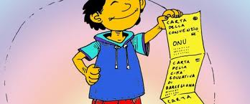
DIRITTI OBBLIGHI RESPONSABILITA’
Lo studente quindi, come ogni altro soggetto presente in Istituto, è titolare di diritti, doveri e responsabilità in relazione al proprio operato ed alla sicurezza nell’ambiente scolastico.

Slide 13

RIFERIMENTO NORMATIVO
COSTITUZIONE
CODICE CIVILE
D.LGS 81/2008 e D.LGS 106/09
Altre norme specifiche (edilizia
scolastica, prevenzione incendi,
primo soccorso….)

Slide 14

COSTITUZIONE DELLA REDUBBLICA
Articolo 32: La Repubblica tutela la salute come
fondamentale diritto dell’individuo e interesse della
collettività e garantisce cure gratuite agli indigenti.
Articolo 35: La Repubblica tutela il lavoro in tutte
le sue forme e applicazioni. Cura la formazione e
l’elevazione professionale dei lavoratori. Promuove e
favorisce gli accordi e le organizzazioni
internazionali intesi ad affermare e regolare i
diritti del lavoro

Slide 15
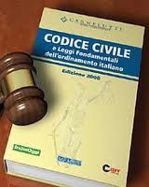
CODICE CIVILE
Articolo 2087: L’imprenditore è tenuto
ad adottare nell’esercizio dell’impresa
le misure che, secondo la particolarità
del lavoro, l’esperienza e la tecnica,
sono necessarie a tutelare l’integrità
fisica e la personalità morale dei
prestatori di lavoro.

Slide 16

Decreti legislativi
81/2008 e 106/2009
La recente normativa per la tutela della salute
e della sicurezza nei luoghi di lavoro, nota come Testo Unico, ha riunito, aggiornato ed armonizzato, le innumerevoli disposizioni di Legge, succedutesi nell’arco di più di mezzo secolo, al fine di adeguare la sicurezza sul lavoro e la prevenzione all’evoluzione tecnologia ed organizzativa.
Il Testo Unico si applica a tutti i settori di attività, privati e pubblici, quindi anche nelle scuole di ogni ordine e grado.

Slide 17

D. Lgs 81/2008 art.36
L’articolo 36 del TUSL informazione dei
lavoratori prescrive che il datore di lavoro
provveda affinché ciascun lavoratore sia
informato su:
i rischi
le procedure
i nominativi delle figure responsabili
le misure adottate

Slide 18
ORGANIGRAMMA
Responsabile S.P.P. | Chiappini Giuliana
Addetto al coordinamento delle attività del S.P.P. nei plessi dell'istituto, all'attività di formazione e informazione.Responsabile alla tenuta del registro infortuni. | Chiappini Giuliana
 | CUPRAMONTANA | STAFFOLO
Addetto alla prevenzione incendi, lotta antincendio, evacuazione in caso di pericolo grave e immediato Scuola Primaria e Sec. 1° Gr. -Uffici | Barchiesi Vincenzina, Canari Antonietta Mercanti M. Assunta | Borocci Patrizia Bomprezzi Elena
Addetto al pronto soccorso Scuola Primaria e Sec. 1° Gr. – Uffici | Cimarelli Roberta, Medardoni Oriana, Paglioni Sonia | Cinti Paolo Carletti Laura
Addetto al pronto soccorso Scuola dell’Infanzia | Ricci Maria Tombolesi Luciana | Avaltroni Anna, Marchegiani Giuliana
Addetto alla prevenzione incendi, lotta antincendio, evacuazione in caso di pericolo grave immediato Scuola dell’Infanzia | Cangi Lauretta Carrara Luigi | Schiavoni Maria Pia Cerioni Mirna
Per i servizi collegati alla gestione del pronto soccorso la scuola si avvarrà del supporto della Croce Verde
di Cupramontana.

Slide 19
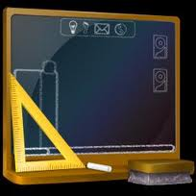
Compiti assegnati
in caso di emergenza
Cupramontana
Compito assegnato | Nominativo
1. Emanazione e diffusione ordine di evacuazione | cc.ss. Canari Antonietta Romagnoli Anna Maria
Coordinamento e controllo delle operazioni di evacuazione | Ins.te David Elena Ass.te Amm.va Barchiesi Vincenzina.
3. Interruzione erogazione gas, energia elettrica, acqua | cc.ss. Medardoni Oriana Ricci Anna Maria
4. Apertura porte e vie di fuga | cc.ss. Romagnoli Anna Maria Canari Antonietta
5. Chiamate di soccorso | Ins.te David Elena Ass. te Amm.va Paglioni Sonia
Attivazione e controllo periodico estintori e idranti | Ditta antinfortunistica Janus Ass.te Mercanti Maria Assunta
7. Controllo quotidiano della praticabilità delle vie d’uscita | cc.ss. Canari Antonietta Ricci Anna Maria
8. Primo soccorso | Ins.te Cimarelli Roberta c.s. Medardoni Oriana

Slide 20
Compiti assegnati
in caso di emergenza
Staffolo
Compito assegnato | Nominativo
1. Emanazione e diffusione ordine di evacuazione | cc.ss. Scortichini Lucia Bomprezzi Elena
2. Coordinamento e controllo delle operazioni di evacuazione | Ins.te Borocci Patrizia Angelucci Belinda
3. Interruzione erogazione gas, energia elettrica, acqua | cc.ss. Scortichini Lucia Bonprezzi Elena
4. Apertura porte e vie di fuga | cc.ss. Scortichini Lucia Bomprezzi Elena
5. Chiamate di soccorso | Ins.te Carletti Laura Angelucci Belinda
Attivazione e controllo periodico estintori e idranti | Ditta AVE S.r.L. c.s. Scortichini Lucia
7. Controllo quotidiano della praticabilità delle vie d’uscita | cc.ss. Scortichini Lucia Bomprezzi Elena
8. Primo soccorso | Ins.te Carletti Laura Cinti Paolo

Slide 21

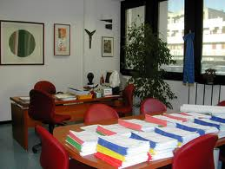
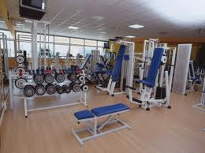
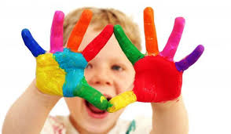

FATTORI DI RISCHIO
NELLA SCUOLA
INCENDIO
SPAZI E STRUTTURA IN GENERE
PALESTRA
RISCHIO COMPORTAMENTALE
RISCHIO BIOLOGICO

Slide 22
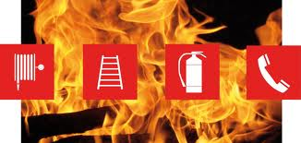
RISCHIO INCENDIO
L’attività scolastica, per tipologia e dimensioni, è soggetta a particolari
prescrizioni che riguardano il rischio incendio che assume quindi notevole importanza per le conseguenze in termini di perdita di vite umane e danni economici.

Slide 23

COME CI SI COMPORTA ?
Chiunque si accorga dell’incendio:
- avverte la persona addestrata all’uso dell’estintore che interviene immediatamente
- avverte il Coordinatore dell’emergenza che si reca sul luogo dell’incendio e dispone lo stato di preallarme

Slide 24
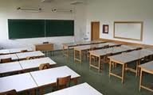
SPAZI E STRUTTURA IN GENERE
Il rischio all’interno degli spazi scolastici può essere rappresentato da arredi, scale, pavimentazioni bagnate o scivolose, porte e finestre, spigoli, ecc.
Comportamenti deliberatamente imprudenti o mancanza di attenzione possono portare a conseguenze negative per infortunio.

Slide 25

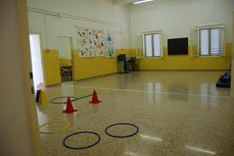
PALESTRA
L’attività in palestra è quella statisticamente più rappresentativa per infortuni occorsi agli studenti.
Il rischi sono di natura meccanica in conseguenza a cadute, colpi, urti,….
L’infortunio può accadere per cause involontarie o in seguito a disattenzione, imprudenza o peggio ancora per comportamenti deliberatamente dolosi.

Slide 26
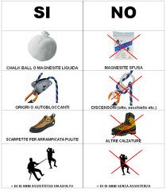

…IN PALESTRA
L’ACCESSO ALLE ATTIVITA’ SPORTIVE ED AI LOCALI E’ CONSENTITO SOLO ALLA PRESENZA DELL’INSEGNANTE
IL REGOLAMENTO ESPOSTO DEVE ESSERE PUNTUALMENTE RISPETTATO IN OGNI SUA PARTE
EVITARE COMPORTAMENTI CHE POSSANO METTERE IN PERICOLO LA PROPRIA INCOLUMITA’ E QUELLA DEI COMPAGNI
LE INDICAZIONI FORNITE DAL DOCENTE DEVONO ESSERE SEMPRE RISPETTATE.

Slide 27

RISCHIO COMPORTAMENTALE
Una fetta statisticamente rilevante di infortuni a studenti è causata da errati comportamenti propri o dei compagni, sia in buona fede che dolosi e volontari.
Per talune circostanze imprevedibili quello che può apparire un semplice gioco si può trasformare in tragedia.
L’infortunio può accadere per cause involontarie o in seguito a disattenzione, imprudenza o peggio ancora per comportamenti deliberatamente dolosi.

Slide 28

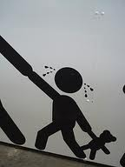
COME CI SI COMPORTA???
EVITARE COMPORTAMENTI CHE METTONO A RISCHIO LA PROPRIA INCOLUMITA’ E SALUTE, QUELLA DEI COMPAGNI E DI TUTTO IL PERSONALE SCOLASTICO
RISPETTARE PUNTUALMENTE IL REGOLAMENTO DI ISTITUTO
SEGUIRE PUNTUALMENTE LE INDICAZIONI FORNITE DAI DOCENTI, DAL PERSONALE SCOLASTICO IN GENERE E DALLE SEGNALAZIONI/AVVISI ESPOSTI
RIASSUMENDO:
RESPONSABILITA’, PRUDENZA, ATTENZIONE, RISPETTO DEGLI ALTRI, DELLA LEGGE E DEI REGOLAMENTI…..

Slide 29

RISCHIO BIOLOGICO ED IGIENE
Il rischio biologico è dovuto alla esposizione ad agenti quali microrganismi, ad esempio virus e batteri, che potrebbero provocare infezioni, allergie, intossicazioni.
Nell’Istituto non vi è una esposizione professionale a tali agenti ed il rischio è confinato nella possibile propagazione di virus/batteri tipica dei normali rapporti di relazione tra persone in una comunità.

Slide 30

REGOLE DA SEGUIRE
E’ indispensabile mettere in atto misure igieniche e comportamentali personali e collettive tali da ridurre il rischio di propagazione di virus/batteri dovuta a normali rapporti di relazione quali:
curare particolarmente la propria igiene personale
adottare comportamenti e stili di vita rispettosi della propria salute e di quella altrui
aerare frequentemente l’aula, possibilmente ad ogni cambio di ora/lezione e sempre all’intervallo
fare riferimento al docente in servizio ed al personale di primo soccorso scolastico per eventuali stati di malessere
segnalare prontamente al personale in servizio anche la presenza di piccole ferite, abrasioni, ustioni, per le cure del caso.

Slide 31
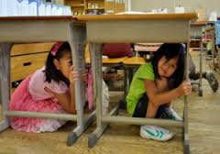
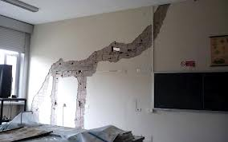
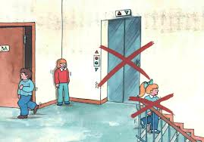
Tipo di emergenza e norme comportamentali
Emergenza terremoto
NON USARE L’ASCENSORE
• NON FARSI PRENDERE DAL PANICO
• RIPARARSI SOTTO UNA TRAVE PORTANTE
• NON PRECIPITARSI DURANTE LA SCOSSA LUNGO LE SCALE (SONO LA
PARTE PIU’ DEBOLE DELL’EDIFICIO)
• ALLONTANARSI DALLE FINESTRE (POTREBBERO ROMPERSI E
PROIETTARE FRAMMENTI PERICOLOSI)
• ATTENDERE LA FINE DELLA SCOSSA E ALLONTANARSI DALL’EDIFICIO
METTENDOSI IN SICUREZZA
• NON CAMMINARE A PIEDI NUDI PER LE STRADE

Slide 32


Emergenza infortunio
Le emergenze più ricorrenti possono essere:
1) la folgorazione
2) le ferite
3) l’emorragia
4) la frattura
5) l’ustione
6) l’incidente stradale
7) il morso di vipera
8) le punture di insetti
9) l’insolazione
Comportamento da adottare in caso di infortunio
CHIAMARE I SOCCORSI
(Tel. 118)
PRIMO ESAME
• PRIMO SOCCORSO (solo se addestrati a farlo)
Verificare se l’infortunato è cosciente, se respira, se il cuore batte.

Slide 33
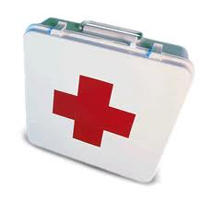
Primo esame
Se cosciente, il paziente indica dove sente dolore o, se non riesce a parlare, lo
indica con la mano. Se non risponde, va considerato lo stato di shock.
Dal sollevarsi del petto o appoggiando leggermente una mano sul torace ci si accerta che il paziente respira. Per verificare le pulsazioni del cuore si può prendere in esame il polso, la carotide al collo o l’arteria femorale all’inguine.
Primo soccorso
Per primo soccorso si intende l’aiuto che si dà immediatamente ai feriti o a chi
si sente improvvisamente male prima che intervenga un esperto (medico o infermiere).
Lo scopo del primo soccorso è:
• Salvare la vita.
• Prevenire il peggioramento delle ferite o dei malori.
• Aiutare la ripresa del paziente.
Poiché il soccorritore in questa fase deve sostituirsi al medico, egli deve
essere addestrato a farlo e conoscere i movimenti da eseguire.

Slide 34
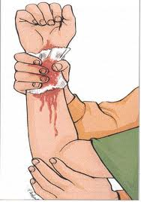

In presenza di un infortunato grave bisogna accertare nell’ordine:
• Se respira.
• Se perde sangue.
• Se è sotto shock.
A seconda dell’esigenza:
• Aiutare la respirazione.
• Arrestare l’emorragia.
• Prevenire lo shock.
In attesa dei soccorsi non rimuovere
l’infortunato a meno che non sia
strettamente necessario.

Slide 35
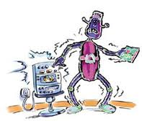
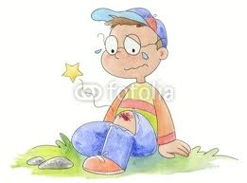
COSA FARE IN CASO DI
1) Folgorazione
• Staccare immediatamente l’interruttore generale.
• Chiamare i soccorsi (tel. 118).
• Non toccare mai con le mani l’infortunato se è ancora in contatto con la fonte
di energia.
• Controllare la respirazione, se necessario praticare la respirazione bocca a
bocca.
2) Ferite
• Lavarsi accuratamente le mani prima di medicare una ferita.
• Pulire la pelle con garza sterile, acqua corrente e sapone, procedendo sempre
dalla ferita verso l’esterno.
Lavare più volte la ferita con acqua e sapone, usando garza sterile e
rinnovandola frequentemente.
• Disinfettare con comune disinfettante.
• Coprire la ferita con garza sterile, fissandola con cerotto o con una benda.
Ricordarsi che in ogni ferita si annida il pericolo di tetano: se il ferito non è
vaccinato contro il tetano o lo è stato da molto tempo (oltre 7 anni) deve
recarsi dal medico per la profilassi antitetanica.

Slide 36

3) Emorragia
L’emorragia è la perdita abbondante di sangue.
• Chiamare i soccorsi (tel. 118).
• Calmare l’infortunato, poichè la perdita abbondante di sangue provoca
shock.
• Adagiare l’infortunato in modo che la ferita sia più in alto del cuore.
• Effettuare una compressione manuale direttamente sulla ferita.
• Fasciare la ferita senza stringere troppo.
4) Frattura
• Chiamare i soccorsi (tel. 118).
• Non muovere la parte interessata (le ossa fratturate possono causare
ulteriori danni ai tessuti).
• In caso di frattura al braccio o alla mano, immobilizzare l’arto e appenderlo al
collo con un fazzoletto o con una sciarpa.
• Se la frattura è aperta, arrestare l’emorragia con una garza.

Slide 37
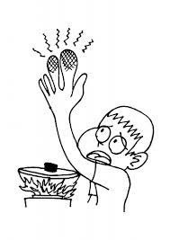
5) Ustione
Le ustioni possono essere di:
1° grado: arrossamento e gonfiore della cute.
2° grado: arrossamento con vescicole contenenti siero.
3° grado: distruzione della cute e dei tessuti sottostanti.
Per ustioni lievi (1° e 2° grado con estensione inferiore al 5%)
• Versare abbondantemente acqua fredda sulla parte fino all’attenuazione del
dolore.
• Applicare sull’ustione della garza sterile ed eventualmente pomata
antiustione.
• Fasciare o fissare con cerotto, senza comprimere.
• Non rompere o bucare le eventuali bolle.
Per ustioni gravi
• Chiamare i soccorsi (tel. 118).
• Non spogliare l’infortunato.
• Non toccare la parte ustionata.
• Ricoprire l’ustione con garza sterile.
• Se l’infortunato è cosciente e non ha sintomi di nausea o di vomito, dare
da bere, a piccoli sorsi, una soluzione di acqua e sale (un cucchiaino di sale
da cucina in un litro d’acqua).
N.B.: evitare di farlo in caso di shock, perdita di sensi o ustioni alla faccia.
• Controllare la respirazione e i battiti cardiaci.

Slide 38
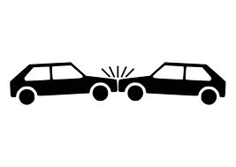
6) Incidente stradale
• Se i feriti non corrono alcun rischio immediato, non vanno spostati ma
curati sul posto in attesa di un'ambulanza.
• Chiamare i soccorsi (tel. 118 e 113).
• Se l’infortunato è rimasto all’interno della vettura, rompere il vetro o
aprire le portiere, slacciare la cintura di sicurezza ed estrarre
l’infortunato afferrandolo per gli avambracci o per i vestiti, facendolo
uscire a ritroso.
• Sorreggere bene il capo, poichè negli incidenti stradali è molto
frequente la frattura delle vertebre cervicali.
• Coprire l’infortunato con una coperta in attesa dei soccorsi.

Slide 39

7) Morso di vipera
Il periodo di attività dei viperidi corre tra la primavera e l’autunno cioè dopo il
risveglio dal letargo invernale.
Le vipere, contrariamente a quanto si crede, non hanno un atteggiamento aggressivo ma mordono l’uomo solo se vengono molestate.
Il morso della vipera è chiaramente distinguibile poiché è rappresentato da due forellini distanti tra loro circa 1 cm prodotti da due denti veleniferi spesso non seguiti da quelli dei denti più piccoli.
• Chiamare immediatamente i soccorsi (tel. 118).
• Mantenere l’infortunato immobile e steso.
• Rallentare la circolazione applicando un laccio emostatico a monte della
morsicatura.
• Incidere la pelle con un coltellino in corrispondenza dei due forellini del morso.
• Pulire la ferita, cercando di fare uscire quanto più sangue possibile.

Slide 40
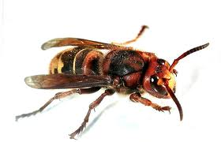
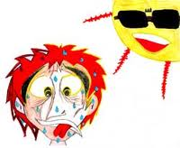
8) Punture di insetti
Le punture di api e vespe sono dolorose ma raramente pericolose, fatta eccezione per coloro che sono allergici al veleno di tali insetti.
• Estrarre il pungiglione con uno spillo o con un coltellino disinfettato o sterile.
• Bagnare la puntura con leggero disinfettante.
• Tenere sotto osservazione l’infortunato per circa un’ora, per vedere se
insorgono sintomi di allergia.
• Se il gonfiore è molto esteso e permane a lungo, fare ricorso a cure
mediche.
9) Rischio insolazione
• Gli addetti al primo soccorso chiameranno i soccorsi (tel. 118).
• Adagiare l’infortunato all’ombra.
• Nella perdita di sensi, controllare il respiro; se il respiro è presente,
posizionare in sicurezza l’infortunato in decubito laterale.
• Se il respiro è assente, praticare la respirazione a bocca a bocca.
• Se l’infortunato ha i brividi, coprirlo.
• Se cosciente, far bere dell’acqua, possibilmente con del sale.

Slide 41
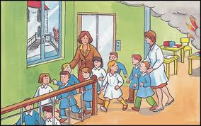
PROVE DI EVACUAZIONE
Nel corso di un anno scolastico si effettuano,
di norma, due prove di evacuazione.
Le prove di evacuazione rappresentano un momento fondamentale per la verifica del buon funzionamento del piano di emergenza pertanto devono essere svolte con la massima
serietà e partecipazione da parte di tutto il personale e degli studenti.

Slide 42


SEGNALE DI EVACUAZIONE
L’ordine di evacuare l’edifico è dato dal
Coordinatore dell’emergenza (DS o sostituto)
tramite fischietto con sequenza :
TRE FISCHI BREVI seguiti da UN FISCHIO LUNGO

Slide 43

PIANO DI EMERGENZA ED EVACUAZIONE
Il piano di emergenza ed evacuazione è il documento che illustra le procedure di lotta antincendio, emergenza, evacuazione dei lavoratori e primo soccorso.
Il piano è esposto in bacheca, in aula insegnanti, in Ufficio Tecnico e sul sito internet della scuola.
E’ un documento che tutti i lavoratori, almeno per sommi capi, sono tenuti a conoscere.

Slide 44

OBIETTIVI DEL PIANO
Affrontare l’emergenza fin dal primo insorgere, per contenere gli effetti sulla popolazione scolastica e su eventuali Visitatori.
Pianificare le azioni necessarie per proteggere le persone da eventi esterni/interni
Coordinare tutte le relative operazioni
Fare informazione e prevenzione

Slide 45
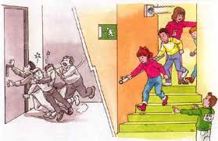
COME COMPORTARSI?
In base al tipo di emergenza, il piano prevede norme comportamentali e procedure diverse.
Una scheda riepilogativa, con le indicazioni generali e particolari per le principali emergenze dovrebbe essere affissa in ogni locale dell’Istituto e nelle aree comuni

Slide 46
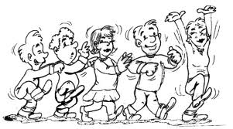
COME COMPORTARSI?
Al segnale di evacuazione interrompere ogni attività, mantenere la calma, non farsi prendere dal panico
Lasciare gli oggetti personali ove si trovano, prendere -se a portata di mano- un
indumento per proteggersi dal freddo
Gli studenti devono uscire ordinatamente dalle classi incolonnandosi dietro gli
apri-fila e procedere in fila indiana tenendosi in contatto con chi precede (mano
sulla spalla o tenendosi per mano)
Seguire i percorsi di evacuazione previsti dal piano di emergenza fino al punto di
ritrovo assegnato
Dare le precedenza, nelle vie di fuga già impegnate da altri
Mantenere la calma, non spingere, non correre, non urlare
Gli studenti non in classe al momento dell’evacuazione devono comunque
raggiungere, secondo le vie di fuga previste dalla zona in cui si trovano, la propria classe nel punto di ritrovo prestabilito
Fare riferimento al personale delle squadre di emergenza per ogni necessità
Non utilizzare in alcun caso l’ascensore
Non rientrare per alcun motivo all’interno dell’edificio fino al cessato allarme dato dal Coordinatore dell’emergenza

Slide 47
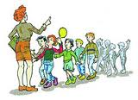
IN PARTICOLARE GLI STUDENTI….
In caso di emergenza, all’ordine di evacuazione dell’edificio, mantenere la calma e seguire le istruzioni del docente e le procedure stabilite.
Nell’ambito della classe sono individuati gli studenti apri fila e chiudi fila che operano secondo le procedure riportate nella apposita scheda e che sono state comunicate dal coordinatore di classe.

Slide 48

COSA EVITARE ?
IL PANICO !!!!
In situazioni di emergenza, le vittime ed i feriti che si riscontrano possono essere spesso causati da precise alterazioni nei comportamenti dovute al PANICO.

Slide 49
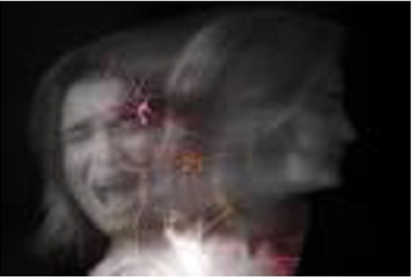
Per PANICO
s'intende una particolare condizione dell'uomo che fa perdere alcune capacità fondamentali per la sua sopravvivenza, quali l'attenzione,la capacità del corpo di rispondere ai comandi del cervello
e la facoltà di ragionamento
Definizione:

Slide 50
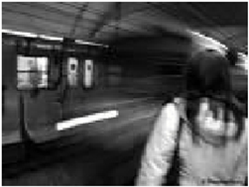
Il panico presenta due spontanee manifestazioni che se non controllate costituiscono di per sé un elemento di grave pericolo:
istinto di coinvolgere gli altri nell'ansia generale
( invocazione di aiuto, grida, atti di disperazione,…);
istinto alla fuga, in cui predomina l'autodifesa, con tentativo di esclusione anche violenta degli altri con spinte, corse in avanti ed affermazione dei posti conquistati verso la via della salvezza.

Slide 51
Come ridurre i rischi e l’eventuale panico?

Slide 52
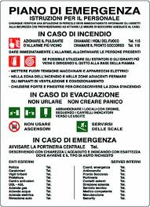
Attuando correttamente il
PIANO di EMERGENZA !!!

Slide 53
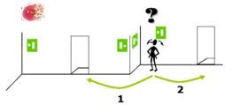

ABBINAMENT0
LOCALI - AREE DI RACCOLTA
Ogni aula o locale della scuola è abbinato ad un percorso di esodo che porta alla relativa area di raccolta.
Prendere visione della planimetria affissa nel locale e del percorso da seguire.
Se permangono dubbi chiedere al Coordinatore di Classe.

Slide 54

PUNTI DI RACCOLTA
L’ area di raccolta esterna della sede centrale dell’Istituto che comprende la Scuola Primaria e Secondaria di 1° grado si trova in Piazza IV Novembre a Cupramontana.
Ogni scuola facente parte dell’Istituto Comprensivo “ L. Bartolini “ di Cupramontana ha un suo punto di raccolta conosciuto da tutti gli utenti.

Slide 55
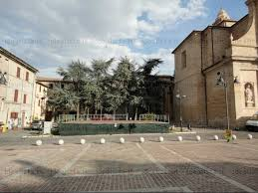
Piazza IV Novembre Cupramontana

Slide 56

SEGNALI E AVVISI
Nell’attività di prevenzione viene data grande importanza alla comunicazione ed alla informazione, attuata anche mediante cartelli di segnalazione.
In generale si definisce segnaletica di sicurezza il sistema di segnalazione che, riferito ad una determinata macchina o situazione, trasmette mediante un colore o un simbolo,
un messaggio di sicurezza.

Slide 57





SEGNALI E AVVISI
I cartelli di segnalazione sono divisi in cinque categorie:
❖ DIVIETO (rotondi - pittogramma nero - bordo rosso)
❖ PRESCRIZIONE (rotondi - pittogramma bianco – sfondo blu)
❖ AVVERTIMENTO (triangolari - pittogramma nero – sfondo giallo)
❖ SALVATAGGIO E SOCCORSO (verdi- quadrati o rettangolari –
pittogramma bianco)
❖ ATTREZZATURE ANTINCENDIO (rossi – quadrati o rettangolari -
pittogramma bianco)

Slide 58
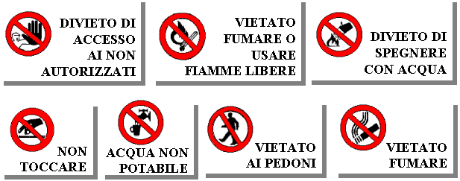
Segnali di divieto
Segnale di divieto: un segnale che vieta un comportamento che potrebbe far correre o causare un pericolo.
I CARTELLI DI DIVIETO SONO DI FORMA CIRCOLARE CON PITTOGRAMMI NERI SU FONDO BIANCO E BORDO ROSSO CON STRISCIA TRASVERSALE ROSSA

Slide 59
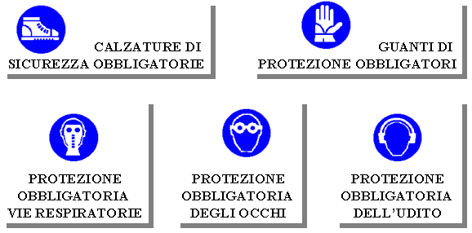
Segnali di prescrizione
Segnale di Prescrizione: segnale che prescrive un determinato comportamento.
I CARTELLI DI PRESCRIZIONE SONO DI FORMA CIRCOLARE CON PITTOGRAMMI BIANCHI SU FONDO AZZURRO

Slide 60
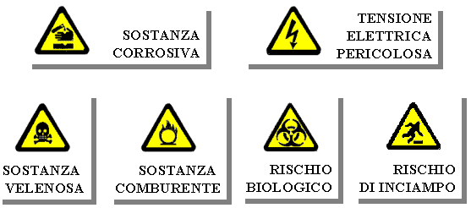
Segnali di avvertimento
Segnale di Avvertimento: un segnale che avverte di un rischio o pericolo.
I CARTELLI DI AVVERTIMENTO SONO DI FORMA TRIANGOLARE CON PITTOGRAMMI NERI SU FONDO GIALLO E BORDO NERO

Slide 61
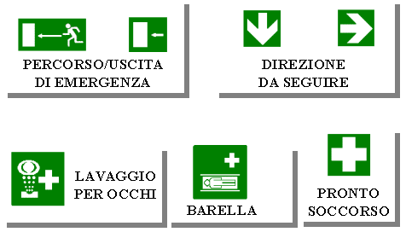
Segnali di salvataggio e soccorso
Segnale di Salvataggio o di Soccorso: un segnale che fornisce indicazioni relative alle uscite di sicurezza o ai mezzi di soccorso o di salvataggio
I CARTELLI DI SALVATAGGIO SONO DI FORMA RETTANGOLARE-QUADRATA CON PITTOGRAMMI BIANCHI SU FONDO VERDE

Slide 62
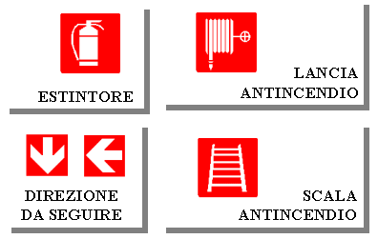
Attrezzature antincendio
Segnale per le Attrezzature Antincendio
I CARTELLI PER LE ATTREZZATURE ANTINCENDIO SONO DI FORMA RETTANGOLARE-QUADRATA CON PITTOGRAMMI BIANCHI SU FONDO ROSSO
R.S.P.P. Giuliana Chiappini

